Slide 1






Nos solutions pour maintenir la distanciation sociale
Notes:
Couverture présentation.
Pour changer la date automatiquement sur toute la présentation, allez dans :
« Affichage » puis dans « En-tête et pied de page… », changez la date dans pied de page puis cliquez sur « Appliquer partout ».

Slide 2

Désormais, le déconfinement nous oblige à vivre avec le COVID-19 et les chantiers reprennent petit à petit. Pour limiter les risques, des protocoles strictes ont été mis en place. Certains de nos produits et services peuvent répondre aux problématiques et aux protocoles de sécurité des chantiers.
Vous trouverez dans cette présentation, plusieurs produits et services à mettre en avant avec quelques arguments que vous pouvez utiliser. Ce n’est pas une liste exhaustive, mais une base vous permettant de susciter l’intérêt de vos clients.
Notes:
Page suite texte (valeur reprise en haut à gauche).
Supprimez le bloc titre et la barre de séparation rouge si inutile.

Slide 3

De la fluidité pour garder les distances
Notes:
Intercalaire valeur.
Supprimez un des deux exemples rouge ou bleu pour alterner les couleurs des intercalaires au fil de la présentation.

Slide 4

De la fluidité pour garder les distances
EVOLUTION
La gamme Evolution, gamme de bétons autoplaçants, est utilisée dans de nombreuses applications telles que les fondations, les dalles et planchers, les voiles et les ouvrages d'art. Par leur technologie fluide avancée, ces bétons modifient les méthodes de mise en œuvre traditionnelles et procurent de nombreux avantages.
Avantages
Nécessite moins de main d’œuvre
Mise en place horizontale facilitée (règle à débuller)
Optimisation du temps de travail avec une mise en place plus rapide
Suppression des opérations de vibration
Suppression de l’hélicoptère (sauf dallages industriels)
Permet à un ouvrier seul de couler un voile de double hauteur
Notes:
Page suite texte (valeur reprise en haut à gauche).
Supprimez le bloc titre et la barre de séparation rouge si inutile.

Slide 5


De la fluidité pour garder les distances
ADVANCI CHAPFLUID
Les chapes fluides, à base d'anhydrite ou de ciment, constituent l'une des avancées technologiques en termes de matériaux de construction prêts à l'emploi les plus remarquables de ces dernières années. Autonivelantes pour une planéité exemplaire sans ragréage, les chapes fluides offrent de nombreux avantages : faible épaisseur, rapidité de mise en place, produits sous Avis Techniques du CSTB...
Avantages
Rapidité d’application par pompage
Optimisation du temps de travail avec une mise en place plus rapide
Planéité parfaite : pas d’intervention supplémentaire
Notes:
Page suite texte « puce » (valeur reprise en haut à gauche).
Un retour à la ligne génère automatiquement un point en début de ligne.
Privilégiez un saut de ligne pour des arguments aérés.
Supprimez le bloc titre et la barre de séparation rouge si inutile.

Slide 6
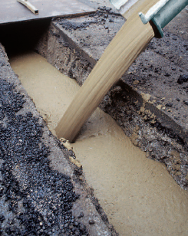
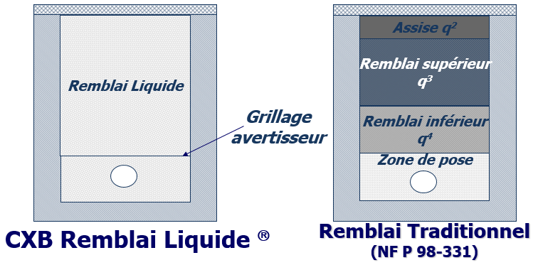
De la fluidité pour garder les distances
CXB Remblai Liquide
Ouvrages particuliers : Voirie – Réseaux
Matériau autocompactant prêt à l'emploi, non essorable, et d'une très grande fluidité, CXB Remblai Liquide® enrobe parfaitement les câbles et les canalisations sans enrobage préalable. Il est particulièrement adapté pour le remblaiement des tranchées étroites. Il peut être utilisé, en sols perméables ou imperméables, pour le remblaiement de tranchées et le comblement de cuves et divers réseaux. CXB Remblai Liquide® existe en version pompable. CXB Remblai Liquide® répondant aux recommandations du Dossier du CERTU n°78 "Remblayage de tranchées – Utilisation de matériaux autocompactants".
Avantages
Optimisation du temps de travail avec une mise en place plus rapide et demandant moins de temps main d’œuvre. Surtout en version pompable.
  Permet de s'affranchir des contraintes liées :
      à la mise en place des matériaux par couches,
      au compactage mécanique.
Limite les interventions de transport et manutention de matières sur chantier
Notes:
Page suite texte « puce » (valeur reprise en haut à gauche).
Un retour à la ligne génère automatiquement un point en début de ligne.
Privilégiez un saut de ligne pour des arguments aérés.
Supprimez le bloc titre et la barre de séparation rouge si inutile.

Slide 7
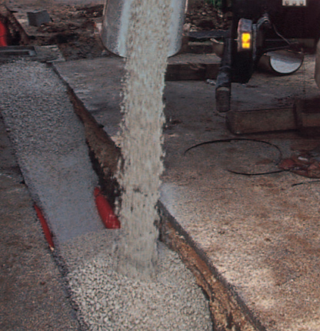
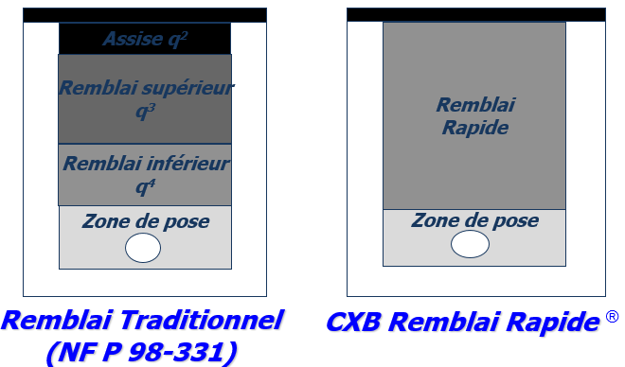
De la fluidité pour garder les distances
CXB Remblai Rapide
Ouvrages particuliers : Voirie – Réseaux
Offrant une très bonne portance à court terme, CXB Remblai Rapide® est un matériau fluide prêt à l’emploi autocompactant et essorable particulièrement adapté aux remblaiements de tranchées. Son utilisation limite ainsi les délais de restitution des voiries. Livré sur chantier à l’état liquide, CXB Remblai Rapide® se met en place sans aucune difficulté et avec moins de temps main d’œuvre.
Non pompable et recyclable, il autorise un décaissement avec des moyens habituels de terrassement.
CXB Remblai Rapide® répond aux recommandations du Dossier du CERTU n°78 "Remblayage de tranchées – Utilisation de matériaux autocompactants".
Avantages
Optimisation du temps de travail avec une mise en place plus rapide et demandant moins de temps main d’œuvre.
  Permet de s'affranchir des contraintes liées :
      à la mise en place des matériaux par couches,
      au compactage mécanique.
Limite les interventions de transport et manutention de matières
Réduit les temps de restitution de voiries
Notes:
Page suite texte « puce » (valeur reprise en haut à gauche).
Un retour à la ligne génère automatiquement un point en début de ligne.
Privilégiez un saut de ligne pour des arguments aérés.
Supprimez le bloc titre et la barre de séparation rouge si inutile.

Slide 8

Faire du temps votre allié
Notes:
Intercalaire valeur.
Supprimez un des deux exemples rouge ou bleu pour alterner les couleurs des intercalaires au fil de la présentation.

Slide 9
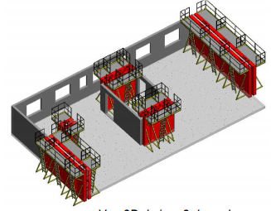

Faire du temps votre allié
Promptis
Promptis® est un béton, à propriétés spécifiques (BPS), d'ouvrages courants à durcissement ultra-rapide, pour des décoffrages, des levages ou des remises en circulation à très court terme, tout en maintenant une ouvrabilité de 1 heure 30 à 2 heures.
Avantages : Gain de temps et de productivité
Possibilité de doubler les rotations de coffrage dans la journée
Rattrapage de retard par utilisation ponctuelle du procédé
Levage et positionnement des éléments préfabriqués parfaitement maitrisés
Mise en charge plus sûre de certaines parties d'ouvrage rapidement sollicitées
Mise à disposition plus rapide du gros-œuvre aux corps d'états secondaires
Possibilité de retirer les étais rapidement
Possibilité de maintenir les plannings de bétonnage par temps froid.
Caractéristiques
Promptis® se décline en 2 versions : Promptis® XR et Promptis® XXR.
Résistances garanties au jeune âge :
Promptis® XR : jusqu'à 12 MPa à 12 heures de séchage à 20°C.
Promptis® XXR : jusqu'à 4 MPa à 4 heures de séchage à 20°C.
Excellence
Notes:
Page suite texte (valeur reprise en haut à gauche).
Supprimez le bloc titre et la barre de séparation rouge si inutile.

Slide 10
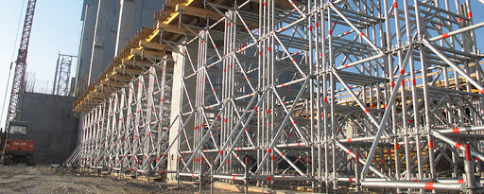
Faire du temps votre allié
CXB Rapide et Accéléré
Béton à propriétés spécifiées (BPS) conformes à la norme NF EN 206/CN. Comme le Promptis, les CXB® Rapide et Accéléré permettent d’augmenter la résistance au jeune âge. Ces solutions améliorent la productivité, car le temps de décoffrage est plus faible.
Avantages : Par temps chaud
Meilleure productivité : rotation de banches plus rapides, durées d’étaiements réduites
Optimisation de la main d’œuvre pour une durée sur site réduite
Avantages : Par temps froid
Limite l’allongement des temps de prise. Améliore les temps de décoffrage vis-à-vis d’un béton traditionnel soumis à de faibles températures
Optimisation de la main d’œuvre pour une durée sur site réduite
Notes:
Page suite texte « puce » (valeur reprise en haut à gauche).
Un retour à la ligne génère automatiquement un point en début de ligne.
Privilégiez un saut de ligne pour des arguments aérés.
Supprimez le bloc titre et la barre de séparation rouge si inutile.

Slide 11
Faire du temps votre allié
CXB Retardé
CXB® Retardé est un béton, à propriétés spécifiées (BPS), conforme à la norme NF EN 206/CN. De consistance standard S3, sa prise est ralentie pour un allongement du maintien rhéologique à l’état frais.
Avantages
Prise ralentie
Diminution de la sensibilité aux températures chaudes (> 25°C)
Amélioration du maintien rhéologique du béton à l’état frais
Mise en œuvre plus facile et nécessitant moins d’interventions qu’un béton traditionnel sous fortes chaleurs : moins de personnel
Notes:
Page suite texte « puce » (valeur reprise en haut à gauche).
Un retour à la ligne génère automatiquement un point en début de ligne.
Privilégiez un saut de ligne pour des arguments aérés.
Supprimez le bloc titre et la barre de séparation rouge si inutile.

Slide 12
Moins de manipulation, plus de sécurité
Notes:
Intercalaire valeur.
Supprimez un des deux exemples rouge ou bleu pour alterner les couleurs des intercalaires au fil de la présentation.

Slide 13

Moins de manipulation, plus de sécurité
Hydratium
Hydratium® est un béton prêt à l’emploi (pour application horizontale) qui permet de réduire le taux d’évaporation de l’eau à la surface du béton et le protéger de la dessiccation au jeune âge. Cette nouvelle technologie est obtenue par une formulation spécifique basée sur l’utilisation d’un nouvel adjuvant, fabriqué par CEMEX Admixtures. Disponibles en version fluide (S4) ou autoplaçante (S5), les bétons Hydratium® s’appliquent aux dalles et planchers de maison individuelle.
Avantages
Mise en œuvre simplifiée grâce à sa fluidité, moins de main d’oeuvre
Pas de cure de béton = Moins de tâches donc moins de possibilité d’exposition
Augmente la productivité sur le chantier
Elimine la manipulation du produit de cure par les équipes de mise en œuvre.
Moins d’emballages sur chantier = organisation plus efficace de l’espace dans les zones étroites pour préserver les distances de sécurité
Hydratium® est également disponible en version fibrée (fibres métalliques).
Notes:
Page suite texte (valeur reprise en haut à gauche).
Supprimez le bloc titre et la barre de séparation rouge si inutile.

Slide 14
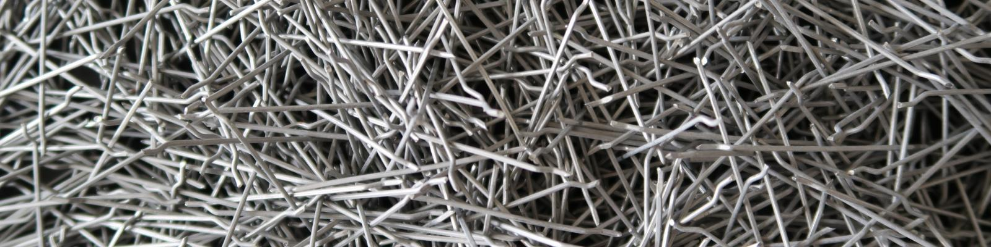

Moins de manipulation, plus de sécurité
Les bétons fibrés
Il existe toute une gamme de fibres permettant d’armer un béton prêt à l’emploi. Elles favorisent la productivité, la sécurité et réduisent l’encombrement sur un site. Ces produits peuvent être en macro-fibres synthétiques ou en acier.
Avantages
Suppression des armatures :
Plus d’approvisionnement, de manipulation, ni de découpe
Pas de retour chantier, pas d’accrochage du râteau
Gain de place sur chantier : Maintient de la distanciation sociale sur des chantiers étroits
Pas d’acier en attente : Moins de risque d’accidents
Pas d’attente chez négociant, possible alternative en cas de pénurie d’acier
Moins de tâches , moins d’employés sur le chantier !
Excellence
Facilité et rapidité de mise en œuvre :
Moins de commandes à gérer
Meilleure productivité et flexibilité
Facilité de mise en œuvre accrue pour Evolution
Il existe des restrictions dans les zones sismiques
Notes:
Page suite texte « puce » (valeur reprise en haut à gauche).
Un retour à la ligne génère automatiquement un point en début de ligne.
Privilégiez un saut de ligne pour des arguments aérés.
Supprimez le bloc titre et la barre de séparation rouge si inutile.

Slide 15
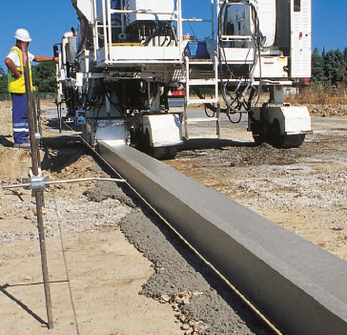
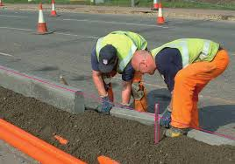
Moins de manipulation, plus de sécurité
CXB Extrudé
Moins de tâches et moins de proximité entre employés sur le chantier !
Béton à propriétés spécifiées (BPS) destiné aux ouvrages de sécurité et d'assainissement des routes et autoroutes, CXB® Extrudé est adapté à la mise en place par machine à coffrages glissants de différents éléments : séparateurs de chaussée, caniveaux, cunettes, bordurettes… .
Avantages
Optimisation du temps de travail avec une mise en place plus rapide et demandant moins de temps main d’œuvre.
Respect des consignes de distanciation. Quasi-impossible dans le cas d’une pose manuelle d’éléments préfabriqués (1 bordure T2 de 1m pèse 83kg)
  Permet de s'affranchir des contraintes liées à la mise en place des matériaux de calage, scellement et jointoyage.
Limite les interventions de transport et manutention de matières
Gain de productivité et réduction des délais chantiers.
Notes:
Page suite texte « puce » (valeur reprise en haut à gauche).
Un retour à la ligne génère automatiquement un point en début de ligne.
Privilégiez un saut de ligne pour des arguments aérés.
Supprimez le bloc titre et la barre de séparation rouge si inutile.

Slide 16
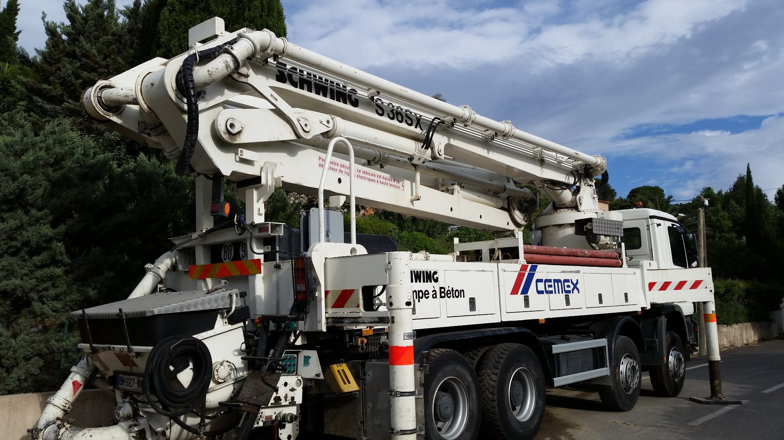
Moins de manipulation, plus de sécurité
Le pompage
En fonction du terrain ou d’accès restreints, il peut être difficile d’acheminer le béton prêt à l’emploi sur certains sites. Pour réduire les temps d’acheminement et les efforts à réaliser, l’utilisation d’une pompe à béton où d’un tapis peut permettre d’accéder à l’ensemble des chantiers.
Avantages :
Pas de manipulation de la benne à béton qui nécessite deux personnes
Pas d’aller et retour pour acheminer le béton dans les zones les plus éloignées = meilleure?
Une seule personne en bout de flexible permettant le respect des distanciations
Moins de déplacement sur site
Notre technicien travaille à distance des équipes de coulage
Diminution de la pénibilité
Le béton est directement livré sur son lieu de mise en œuvre
Accessibilité en hauteur
Coulage plus rapide : Gain de productivité
Moins de personnel affecté au coulage
Notes:
Page suite texte « puce » (valeur reprise en haut à gauche).
Un retour à la ligne génère automatiquement un point en début de ligne.
Privilégiez un saut de ligne pour des arguments aérés.
Supprimez le bloc titre et la barre de séparation rouge si inutile.

Slide 17
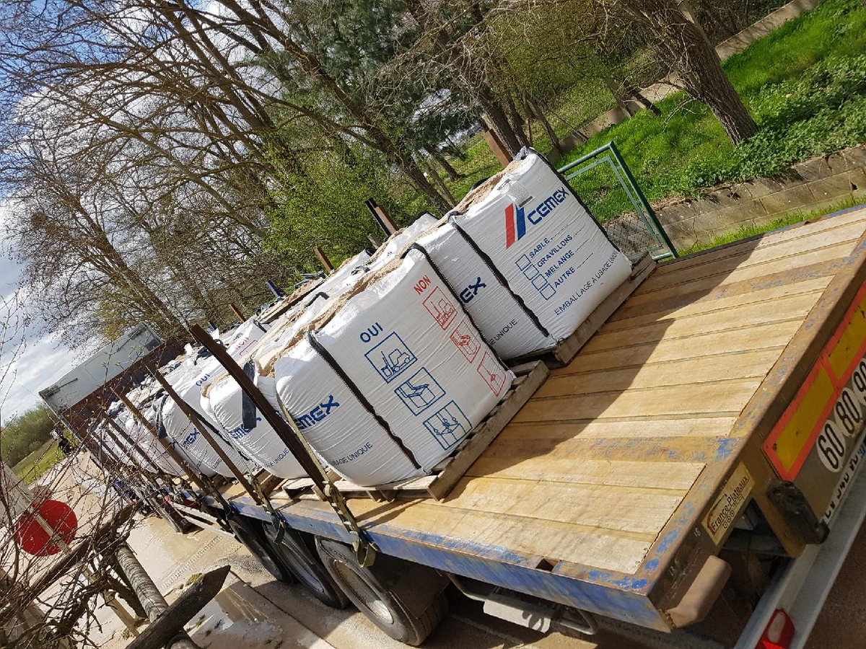
Moins de manipulation, plus de sécurité
Conditionnement big-bag
Sur certains lieux de construction, le manque d’espace pour livrer, stocker ou manipuler les matériaux oblige les équipes à trouver des solutions pour optimiser l’espace. Nous conseillons aux professionnels, l’utilisation des big bags, de quantité variée, allant de la tonne au sac de 250 kg.
Avantages :
Lieu de stockage optimisé = distanciation sociale maintenue sur les chantiers étroits
Moins de pénibilité : les bigs bags peuvent être transportés par leurs anses renforcées
Meilleure gestion des approvisionnements : le nombre de sac détermine la quantité stockée ou consommée
Peuvent être acheminés dans les zones difficiles d’accès = Réduit la pénibilité des équipes et le nombre de déplacements
Chantier propre
Notes:
Page suite texte « puce » (valeur reprise en haut à gauche).
Un retour à la ligne génère automatiquement un point en début de ligne.
Privilégiez un saut de ligne pour des arguments aérés.
Supprimez le bloc titre et la barre de séparation rouge si inutile.

Slide 18
Des mesures pour limiter le risque
Notes:
Intercalaire valeur.
Supprimez un des deux exemples rouge ou bleu pour alterner les couleurs des intercalaires au fil de la présentation.

Slide 19

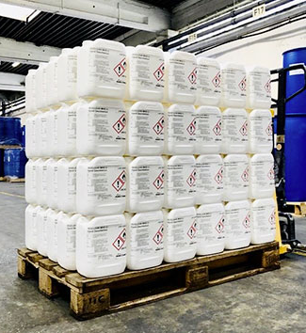
Des mesures pour limiter le risque
CEMEX GO
Le digital réduit le contact physique à son simple minimum. Vous pouvez désormais commander, recevoir vos factures, suivre vos livraisons depuis votre téléphone. En cette période votre temps est précieux, gagnez en productivité. Les bons de livraisons sont 100% dématérialisés !
ISO CLEAN
Gel hydroalcoolique par bidon de 5L (stratégie de vente à définir dans le secteur)
Vente à prix coûtant
Produit d’appel pour renouer le contact avec nos clients les plus fidèles
Excellence
Protocoles de sécurité
Création de protocole pour limiter la propagation du virus :
Fabrication de nos matériaux BPE et granulats
Transport de nos produits et déchargement
Nettoyage de nos installations
Manutention et pompage sur chantier
Notes:
Page suite texte (valeur reprise en haut à gauche).
Supprimez le bloc titre et la barre de séparation rouge si inutile.

Slide 20
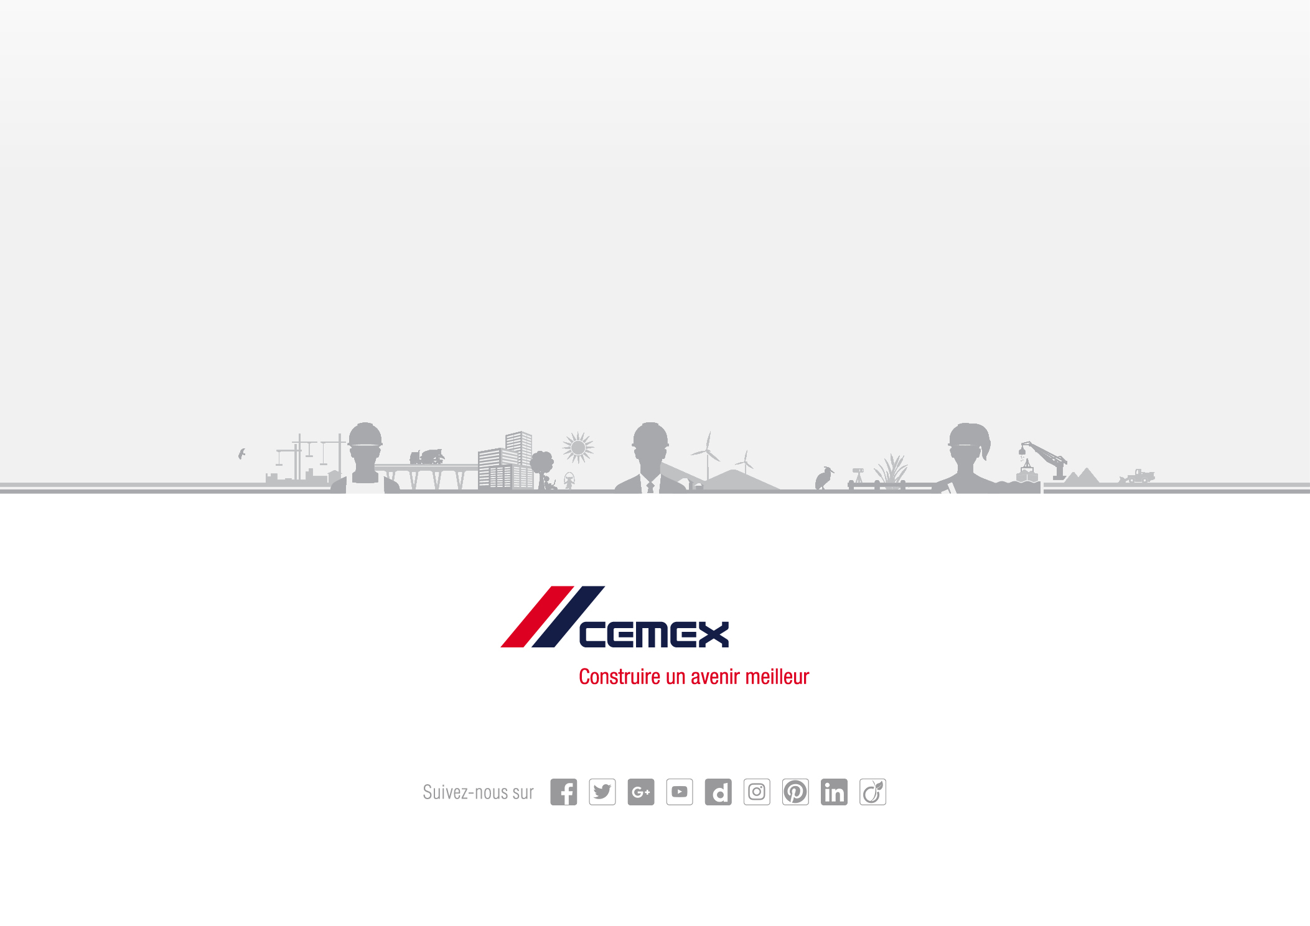
Prenez soin de vous et de vos proches
Notes:
Fin de présentation.
Bloc texte à disposition pour « remerciements » ou autre phrase finale.

